Slide 1
8.3 负反馈放大增益的一般表达式

Slide 2
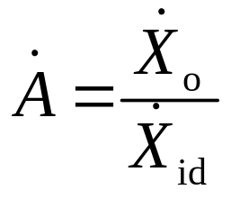
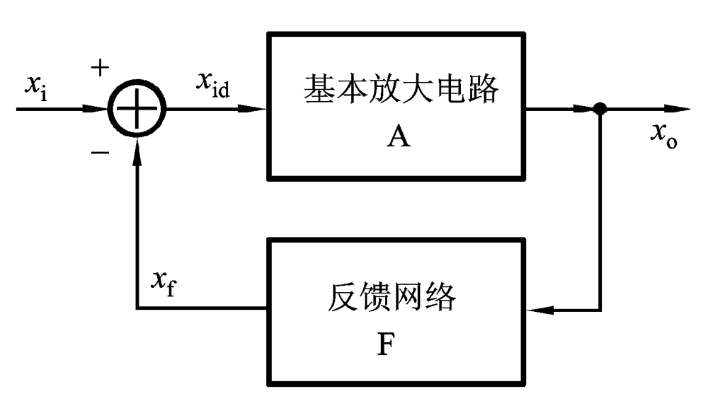
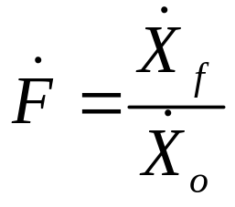
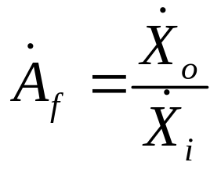
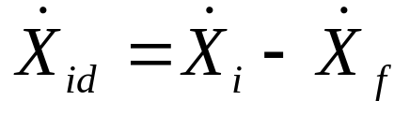
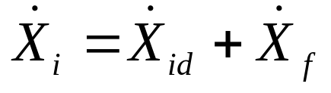
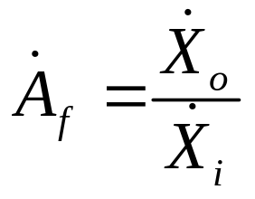
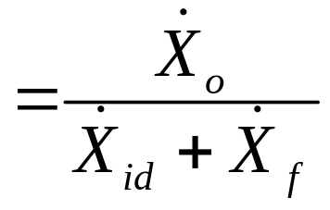
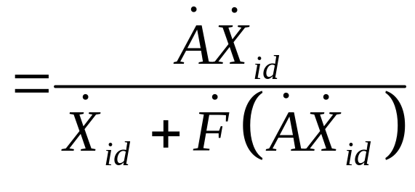
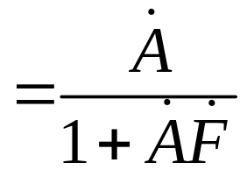
闭环增益的一般表达式
已知
开环增益
反馈系数
闭环增益
因为
所以

Slide 3

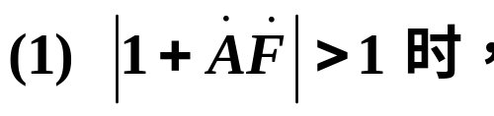
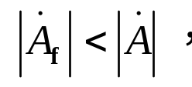
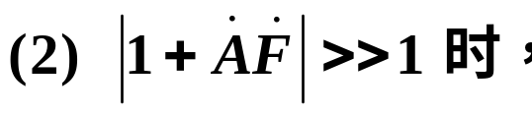
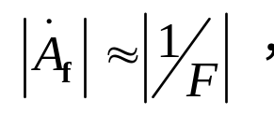
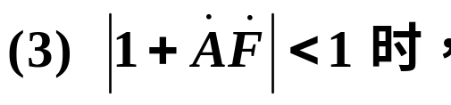
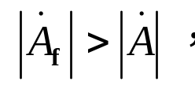
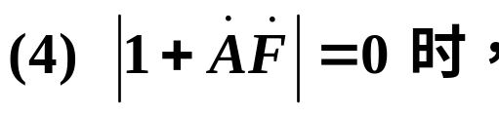
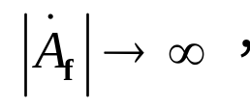
反馈深度讨论
闭环增益可以表示为：
其中：
称为环路增益
称为反馈深度
负反馈
深度负反馈
正反馈
自激振荡

Slide 4
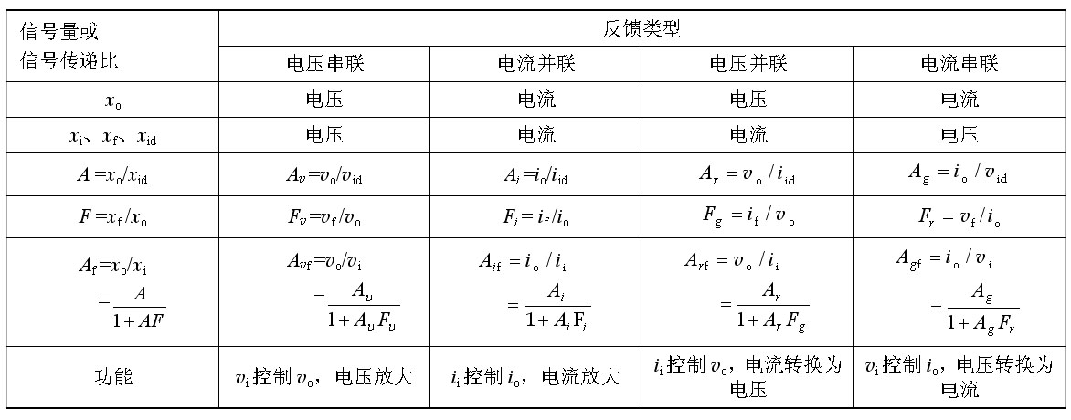
不同类型负反馈中各种信号量的含义

Slide 5
8.4 深度负反馈条件下的近似计算

Slide 6
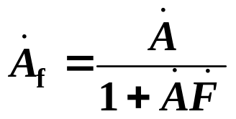
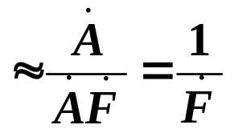
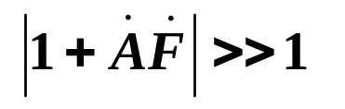
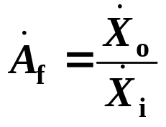
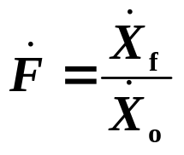


深度负反馈的特点
由于
则
即，深度负反馈条件下，闭环增益只与反馈网络有关
又因为
代入上式
得
（也常写为 x_{f} ≈ x_{i}）
输入量近似等于反馈量
（x_{id} ≈ 0 ）
净输入量近似等于零
由此可得深度负反馈条件下，放大电路的输入端满足“虚短”和“虚断”。

Slide 7
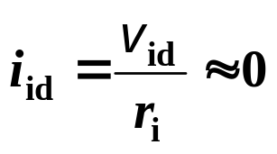
深度负反馈的特点
深度负反馈条件下
对于串联负反馈
v_{id}= v_{i} - v_{f} ≈ 0
虚短
虚断
对于并联负反馈
i_{id}= i_{i} - i_{f} ≈ 0
虚断
v_{id}= i_{id} r_{i} ≈ 0
虚短

Slide 8
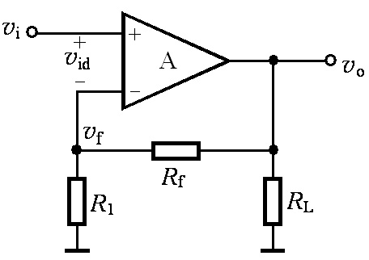
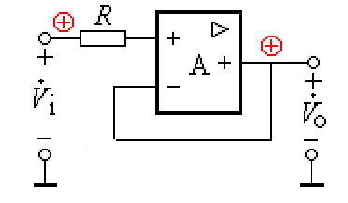
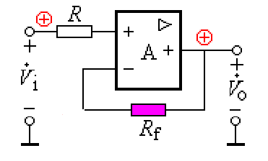
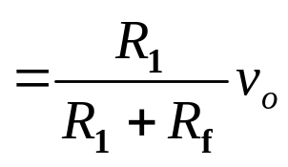
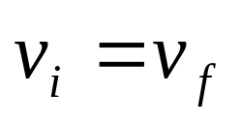
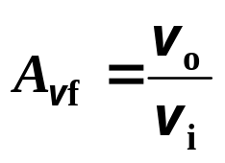
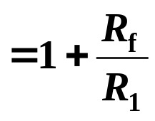
举例计算
例题1
设电路满足深度负反馈条件，试写出该电路的闭环电压增益表达式。
解：
电压串联负反馈
根据虚短、虚断得
同相放大器
当R₁=∞时，A_{vf}=1,称为电压跟随器。
闭环电压增益

Slide 9
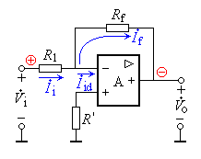
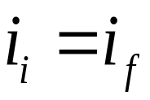
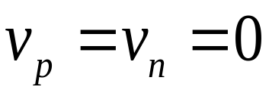
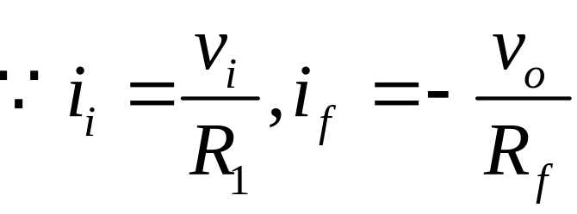
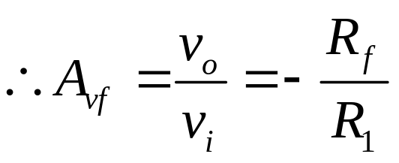
举例计算
设电路满足深度负反馈条件，试写出该电路的闭环电压增益表达式。
例题2
解：
电压并联负反馈
虚断 ：
虚短 ：
反相放大器

Slide 10

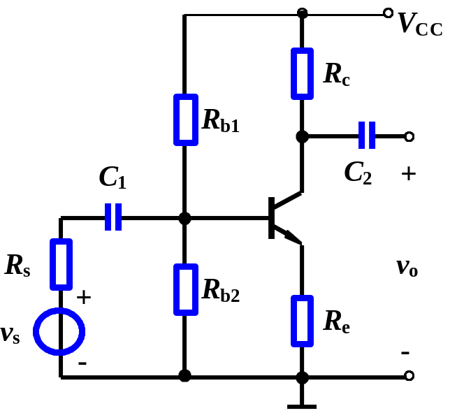

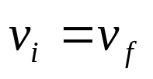
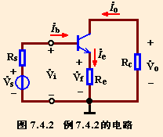
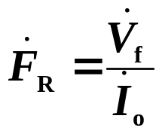
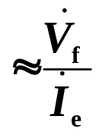

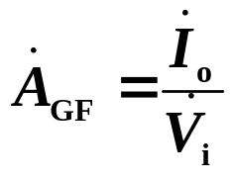
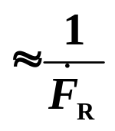
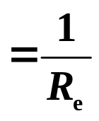
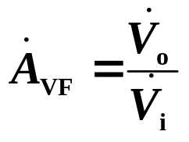
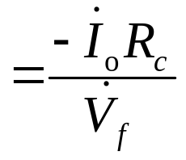
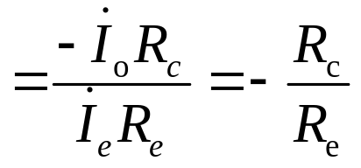
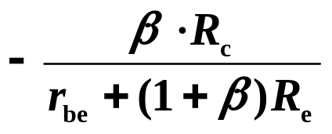
近似计算所示电路的反馈系数、闭环增益和闭环电压增益。
例题3
解：
忽略基极直流偏置电路后的交流通路如下图所示。
电路为电流串联负反馈
在深度负反馈条件下，利用虚短可知
则反馈系数为
闭环增益
闭环电压增益

Slide 11
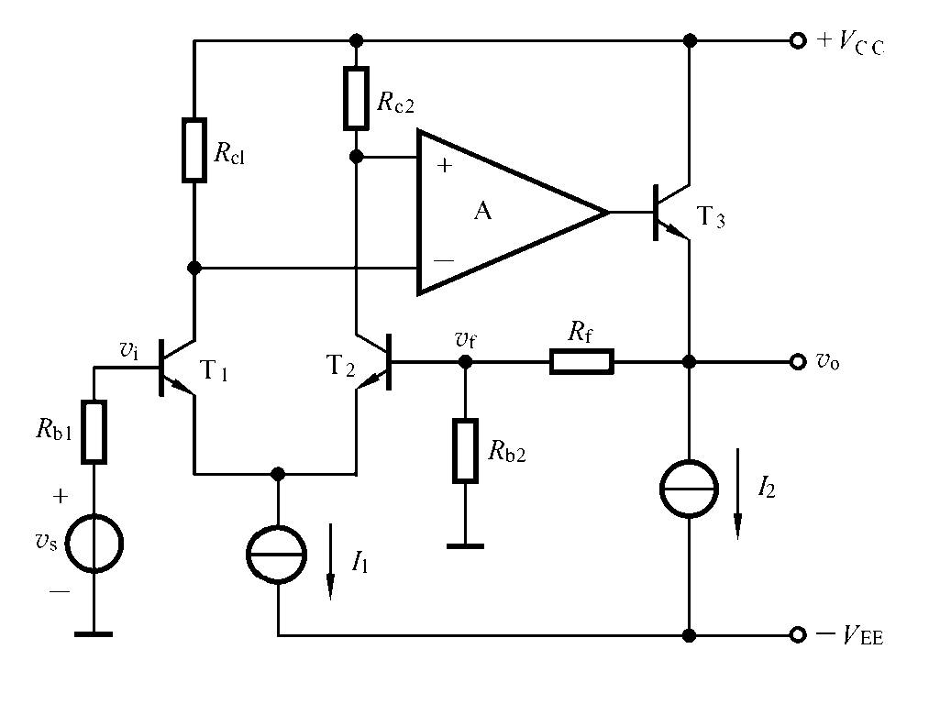




举例计算
例题4
设电路满足深度负反馈条件，试写出该电路的闭环电压增益表达式。
解：
电压串联负反馈
根据虚短、虚断
闭环电压增益

Slide 12











举例计算
设电路满足深度负反馈条件，试写出该电路的闭环增益和闭环源电压增益表达式。
例题5
i_{R}
解：
电流并联负反馈
根据虚短、虚断
闭环增益
所以闭环电压增益

Slide 13




举例计算
例题6
求大环反馈的闭环增益以及对信号源的闭环电压增益。
电压并联负反馈
解:
根据虚短、虚断
闭环增益
0V

Slide 14
负反馈对放大电路性能的影响
提高增益的稳定性
对输入电阻和输出电阻的影响
减小非线性失真
展宽频带

Slide 15





提高增益的稳定性
闭环时
只考虑幅值有
对A求导得
加入负反馈后，放大倍数的变化只有原来的1/(1+AF)
反馈深度越深，闭环增益的稳定性越好。在深度负反馈条件下
即闭环增益只取决于反馈网络。当反馈网络由稳定的线性元件组成时，闭环增益将有很高的稳定性。

Slide 16






提高增益的稳定性
例
已知某负反馈放大电路的闭环增益为40dB，基本放大器的A变化10%，闭环增益A_{f}相应变化1%，求此时电路的开环增益为多少？
解
因为
所以

Slide 17

减小非线性失真
动画（9－3）
失真的反馈信号，使净输入产生相反的失真，从而弥补了放大电路本身的非线性失真。
负反馈可以改善放大电路的非线性失真，但是只能改善反馈环内产生的非线性失真。

Slide 18



展宽频带
加入负反馈后
引入负反馈后使放大电路的通频带展宽到基本放大电路的

Slide 19


反馈对输入电阻的影响
串联负反馈
开环输入电阻 R_{i}=v_{id}/i_{i}
闭环输入电阻 R_{if}=v_{i}/i_{i}
因为 v_{f}=F·x_{o} x_{o}=A·v_{id}
所以 v_{i}=v_{id}+v_{f}=(1+AF )v_{id}
闭环输入电阻 R_{if}=v_{i}/i_{i}
引入串联负反馈后，输入电阻增加了。

Slide 20


反馈对输入电阻的影响
并联负反馈
开环输入电阻 R_{i}=v_{i}/i_{id}
闭环输入电阻 R_{if}=v_{i}/i_{i}
因为 i_{f}=F·x_{o} x_{o}=A·i_{id}
所以 i_{i}=i_{id}+i_{f}=(1+AF )i_{id}
闭环输入电阻 R_{if}=v_{i}/i_{i}
引入并联负反馈后，输入电阻减小了。

Slide 21




反馈对输入电阻的影响
注意: 反馈对输入电阻的影响仅限于环内，对环外不产生影响。
例如：图中R₁不在环内
但是
当R₁>> 时，反馈对R_{if}几乎没有影响。

Slide 22





反馈对输出电阻的影响
电压负反馈
闭环输出电阻
忽略反馈网络对i_{t}的分流
而 x_{id}= - x_{f}= -Fv_{t}
所以
引入电压负反馈后，输出电阻减小了。

Slide 23




反馈对输出电阻的影响
电流负反馈
注意: 反馈对输出电阻的影响仅限于环内，对环外不产生影响。
闭环输出电阻
忽略反馈网络对v_{t}的分压
而 x_{id}= - x_{f}= -Fi_{t}
所以
引入电流负反馈后，输出电阻增大了。

Slide 24
小 结
串联负反馈 ——
增大输入电阻
并联负反馈 ——
减小输入电阻
电压负反馈 ——
减小输出电阻，稳定输出电压
电流负反馈 ——
增大输出电阻，稳定输出电流
负反馈对放大电路性能的改善，是以牺牲增益为代价的，且仅对环内的性能产生影响。

Slide 25
8.6 负反馈放大电路的自激振荡

Slide 26


负反馈放大电路的自激振荡及稳定工作的条件
自激振荡现象
在不加任何输入信号的情况下，放大电路仍会产生一定频率的信号输出,称为自激振荡。
产生原因
在高频区或低频区产生的附加相移达到180°，使中频区的负反馈在高频区或低频区变成了正反馈，当满足了一定的幅值条件时，便产生自激振荡。

Slide 27





负反馈放大电路的自激振荡及稳定工作的条件
自激振荡条件
闭环增益
所以，当1+AF=0时，A_{F}=∞，电路产生自激振荡，由此可得产生自激振荡的条件为：
即
又
得自激振荡条件
幅值条件
相位条件（附加相移）

Slide 28








稳定工作条件
破坏自激振荡条件
或
写成等式，且幅值用分贝数表示时
当反馈网络为纯电阻网络时， ϕ_{f} = 0°。
其中
G_{m}——增益裕度，一般要求G_{m} ≤ -10dB
ϕ_{m}——相位裕度，一般要求ϕ_{m} ≥ 45°

Slide 29





稳定裕度
离产生自激振荡的幅度条件和相位条件的距离，称为稳定裕度。距离越远，稳定性越好。
增益裕度
时所对应的
相位裕度
20log|AF|=0dB时所对应的附加相移| ϕ_{AF}|与180º的差值。
f_{o}指20log|AF|=0dB时所对应的频率

Slide 30






负反馈放大电路稳定性分析
利用波特图分析
环路增益的幅频响应写为
一般
与频率无关，
则
的幅频响应是一条水平线
水平线
的交点为
即该点满足
关键是作出
的幅频响应和相频响应波特图

Slide 31


负反馈放大电路稳定性分析
判断稳定性方法
(1) 作出
的幅频响应和相频响应波特图
(2) 作
水平线
(3) 判断是否满足相位裕度
ϕ_{m} ≥45°
在水平线
的交点作垂线交于相频响应曲线
的一点。若该点|ϕ_{a}|≤135°，满足相位裕度，稳定；否则不稳定。
或
在相频响应的
点处作垂线与 交于P点
若P点在 水平线之下，稳定；否则不稳定。

Slide 32








负反馈放大电路稳定性分析
基本放大电
例8.6.1
(1)
，
电路是稳定
(2)
用集成运放构成电压跟随器时
电路不稳定

Slide 33


负反馈放大电路稳定性分析
越大，水平线
下移，越
容易自激
越大，表明
基本放大
反馈深度越深
反馈深度越深，越容易自激。

